Slide 1
Оценка конкурентоспособности проекта в сравнении с аналогом
Сравнения сайтов частных приютов для кошек

Slide 2
Соответствие профилю деятельности заказчика
Сайт-проект “Томасина”
Сайт-аналог “Муркоша”
организация передачи кошек заинтересованным лицам;
организация финансовой помощи;
организация оформления заявления на передачу кошек в приют.
организация передачи кошек заинтересованным лицам;
организация личного кабинета пользователя

Slide 3
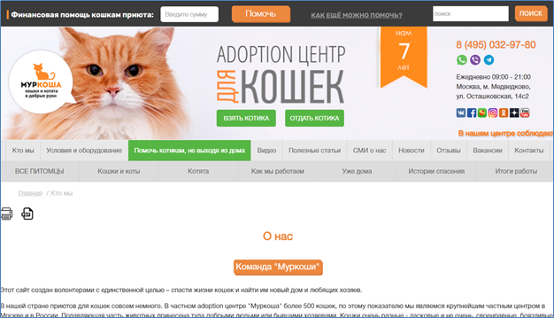
Удобство работы:
Сайт-аналог “Муркоша”

Slide 4
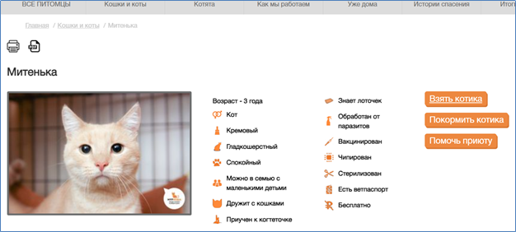
Удобство работы:
Сайт-аналог “Муркоша”

Slide 5
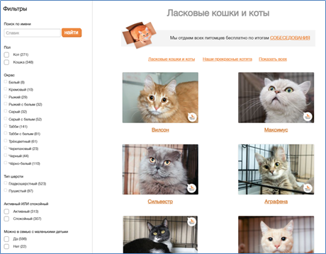
Удобство работы:
Сайт-аналог “Муркоша”

Slide 6
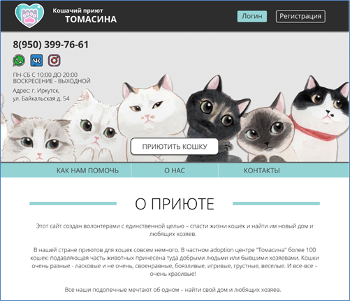
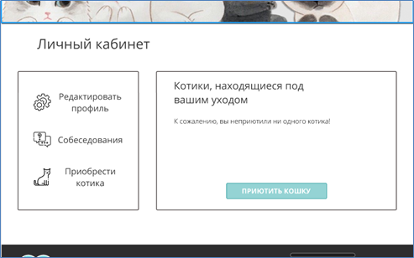
Удобство работы:
Сайт-проект “Томасина”

Slide 7
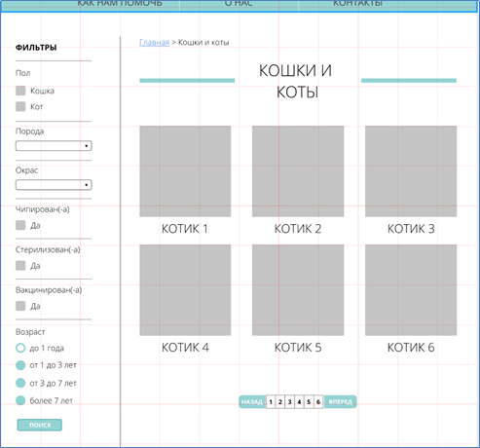
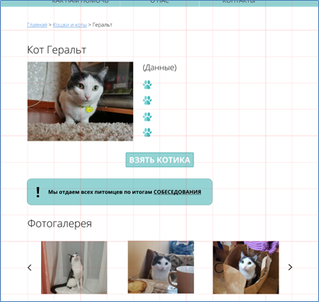
Удобство работы:
Сайт-проект “Томасина”

Slide 8
Новизна (соответствие современным требованиям)
Сайт-проект “Томасина”
Сайт-аналог “Муркоша”
удовлетворяет критерию новизны в дизайне сайта;
удовлетворяет критерию новизны в организации дизайне сайта;

Slide 9
Ресурсная эффективность
Сайт-проект “Томасина”
Сайт-аналог “Муркоша”
средняя мобилизация информации о кошках
(рубрики «Как нам помочь», «О нас»)
мощная мобилизация информации о кошках
(рубрики «Истории спасения», «Уже дома», «Мы» и проч.)

Slide 10
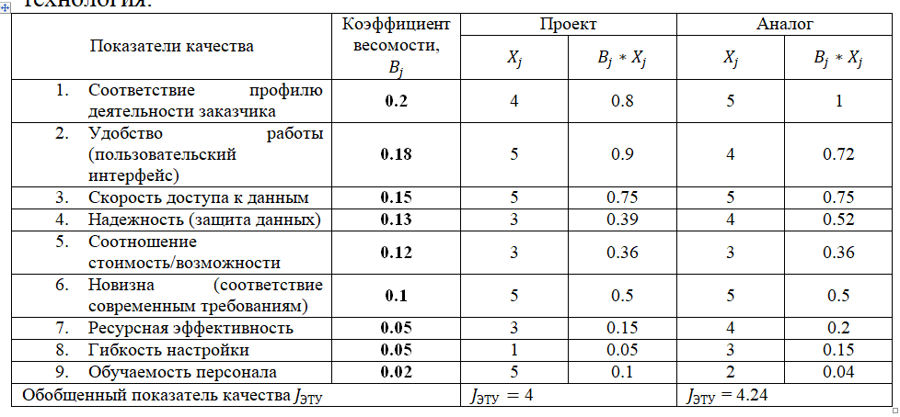
Результаты расчета балльно-индексным методом

Slide 11
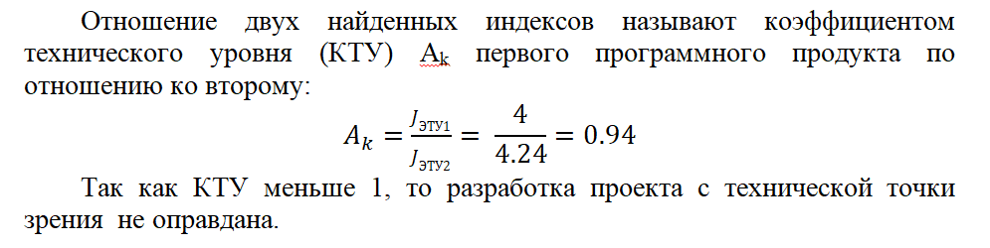
Результаты расчета балльно-индексным методом

